Slide 1
UNIVERSIDAD TECNICA DEL NORTE
FACULTAD DE CIENCIAS AGROPECUARIAS YAMBIENTALES Y
CARRERA DE INGENIERIA AMBIENTAL
“DIAGNÓSTICO BIOFÍSICO Y SOCIO-ECONÓMICO DE LA VERTIENTE SANTA MARTHA, CANTÓN ANTONIO ANTE.”
AUTORA: DIRECTORA
ANA CHÁVEZ ING. MARIA VIZCAÍNO
2015

Slide 2
INTRODUCCION
Ecuador
Biodiversidad
Antonio Ante
Microcuencas y vertientes
Diagnostico
Estado actual
Brindar información
Presión económica, social.

Slide 3
OBJETIVOS
GENERAL:
Elaborar el diagnóstico biofísico y socio económico de la vertiente Santa Martha.
Específicos
Caracterizar biofísicamente la micro cuenca.
Determinar el uso actual y uso potencial de suelo.
Realizar un análisis socioeconómico

Slide 4
PREGUNTAS DIRECTRICES
¿ Cuáles son las características de la vertiente Santa Martha?
¿Cuál es el uso actual y potencial de suelo?
¿En qué condiciones socioeconómicas se encuentran las habitantes?

Slide 5
MATERIALES Y MÉTODOS

Slide 6
Materiales de campo
Flexómetro
Cinta diamétrica
Pelotas pequeñas
Cronometro
Libreta de campo
Formulario de encuesta
Tablero
Materiales de oficina
Material de escritorio
Imágenes satelitales
Fotografías aéreas
Mapas topográficos
Equipo
GPS
Computadora
Cámara fotográfica

Slide 7
Localización
PROVINCIA: IMBABURA
CANTON: ANTONIO ANTE
PARROQUIA: SAN ROQUE
COMUNIDAD: PUCARÁ
Temperatura: 10 -20 °C
Precipitación media anual: 750 a 1000 mm
Estación lluviosa: enero-mayo
septiembre-diciembre
Estación seca: julio-agosto
CARACTERISTICAS
CLIMATOLÓGICAS
Según el Sistema de clasificación de los ecosistemas del Ecuador continental emitido por el MAE en el 2012 el sitio de investigación corresponde al ecosistema Matorral húmedo montano de los andes del norte y centro (MHM-ACN).
CARACTERISTICAS
ECOLÓGICAS

Slide 8
Información primaria
Visitas de campo
Encuestas
Información secundaria
Libros, revistas científicas, archivos pdf
Componentes bióticos
Componentes abióticos
Software GIS
Formulas
Medición del caudal
Caracterización de los recursos de la vertiente
Encuesta socioeconómica
ANALISIS DE LA ENCUESTA
Componentes socioeconómico

Slide 9
RESULTADOS Y DISCUSIÓN

Slide 10
Caracterización biofísica
Componentes abióticos
Geología y geomorfología: Inseptisol, suelo volcánico, relieve de 5 %
Clima: Ecuatorial Mesotermico Semi-humedo, la temperatura oscila ente 10°C hasta los 20°C, precipitación desde los 750mm hasta los 1000mm.
Uso actual de suelo: Matorral.
Uso potencial del suelo: potencial forestal.
Cobertura vegetal: húmedo montano de los andes del norte y centro

Slide 11
Parámetros Morfométricos
Área =0,02 Km²
Perímetro= 0,70 Km
Longitud Axial= 0,29 Km
Ancho Promedio= 0,24 Km
Coeficiente de compacidad= 1,4
Factor de forma= 0,83
Drenaje= Perenne
Tipo de drenaje= Déndrico

Slide 12
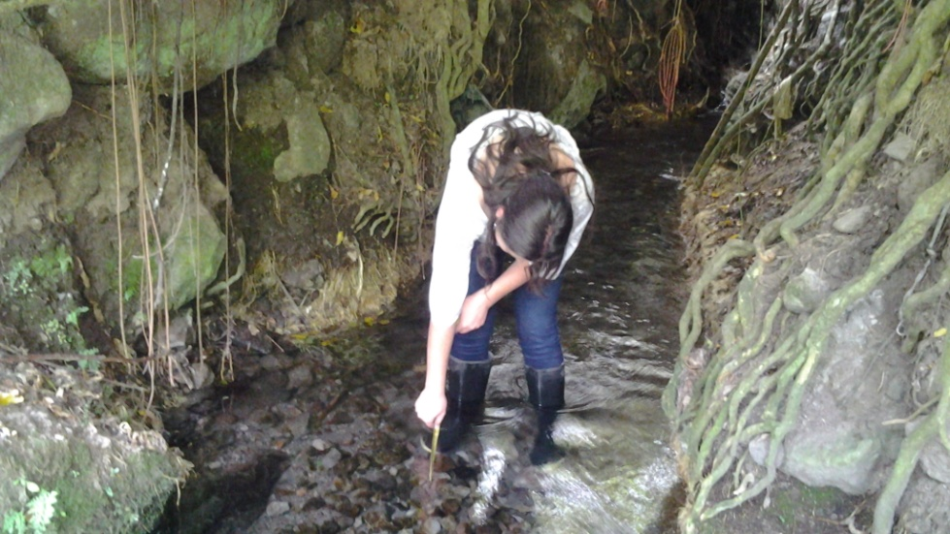
Medición del caudal
El caudal de la vertiente santa Martha, en el mes de marzo fue de 79,16 m³/s y en agosto fue de 61,73 m³/s lo que nos indica que en la época de seca hubo una disminución de 17 m³/s

Slide 13
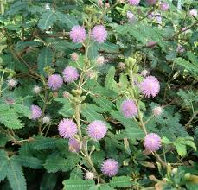
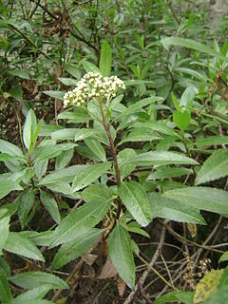
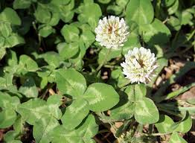
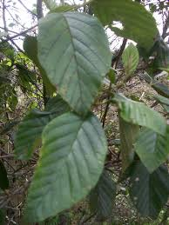
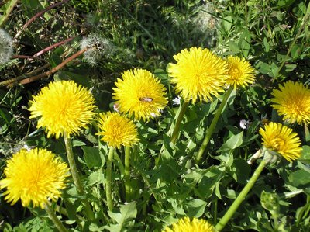
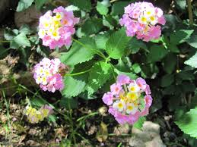
Componentes Bióticos
Mimosa quitensis
Baccharis prunifolia
Trifolium sp
Alnus acuminata
Taraxacumdens leonis
Lantana cámara

Slide 14
Diagnostico socioeconómico
Encuesta socioeconómica
El 100% de los encuestados indicaron que cuentan con todos los servicios básicos (agua, alcantarillado, luz); el 80% se dedica a la agricultura, los productos de mayor producción son el tomate de árbol, maíz y frejol, y el 87% de los mismo son utilizados para autoconsumo, el 100% de las personas indican que no cuentan con manejo técnico para sus cultivos.

Slide 15
RESPUESTA A LAS PREGUNTAS DIRECTRICES
Cuáles son las características de la vertiente Santa Martha?
En la vertiente existe intervención y sin protección física para su cuidado, siendo causa importante en la perdida de la cobertura vegetal, las actividades antrópicas, como el uso de las aguas para lavar prendas de vestir, están contaminando el agua con detergentes químicos, también se puede apreciar que a lo largo de toda la vertiente se evidencia gran cantidad de basura, heces fecales de humanos y excremento de animales.

Slide 16
Cuál es el uso actual y potencial de suelo en la vertiente?
El uso actual de la vertiente Santa Martha es matorral, el uso potencial es forestal y en algunas zonas se puede realizar enriquecimiento. Para brindar la cobertura vegetal al suelo se debe realizar una reforestación preferiblemente con especies nativas.
¿En qué condiciones socioeconómicas se encuentran las habitantes?
Los habitantes de la vertiente santa Martha tienen todos los servicios básicos (agua, luz, alcantarillado), el 80% gana menos del salario mínimo unificado (SMU), el 80% se dedica a actividades agrícolas, de los cuales el 87% manifestaron que era para autoconsumo, y que no cuentan con manejo técnico de los productos.

Slide 17
CONCLUCIONES
La caracterización biofísica de la vertiente Santa Martha indica que el territorio se encuentra seriamente deteriorado, su uso potencial es forestal con fines de conservación.
La zona de estudio es de gran importancia para la población, por lo cual conservarla y protegerla es una obligación, debido a que la misma es utilizada para la distribución de agua potable para el cantón Antonio Ante, y sirve a las personas de las parroquias rurales aledañas para diferentes actividades principalmente para lavar prendas de vestir.

Slide 18
A pesar que en época de estiaje el caudal disminuye este no significativo, lo permite abastecer de agua durante todo el año, en época de lluvia la vertiente presenta un alto riesgo de crecida.
Los estudios de flora realizados revelan que la cubierta vegetal está compuesta principalmente con matorral cerrado, la flora representativa del área está constituida por 14 familias y 19 especies.

Slide 19
En el estudio socio-económico se aprecian problemas de bajos ingresos económicos debido a la falta de fuentes de empleo, no tienen ayuda técnica para el mejoramiento de los cultivos.
Mediante el uso de procesos metodológico de la caracterización se pudo identificar los problemas ambientales de la vertiente y de la población

Slide 20
RECOMENDACIONES
PROTECCION Se sugiere realizar la reforestación con aliso en toda el área de estudio debido a sus características de recuperación de suelos, con el fin de evitar la degradación de la vertiente.
MODELO DE GESTIO DE RETRIBUCION AL RECURSO Se debe realizar programas de capacitaciones con el fin que los habitantes manejen técnicamente sus cultivos para que estos sean más rentables y así obtengan mayores ingresos económicos.
CAPACITACION Y SENSIBILIZACION. Se recomienda a las instituciones pertinentes consideren los resultados del presente diagnostico como herramienta para la formulación de un plan de manejo de la vertiente.

Slide 21
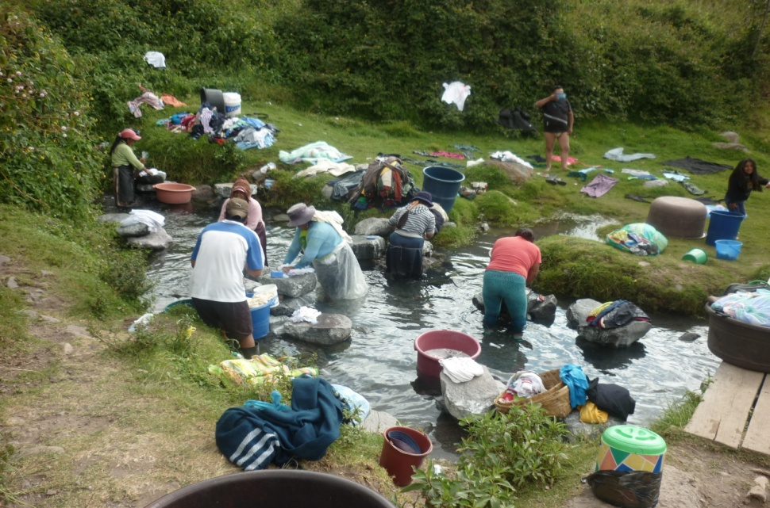

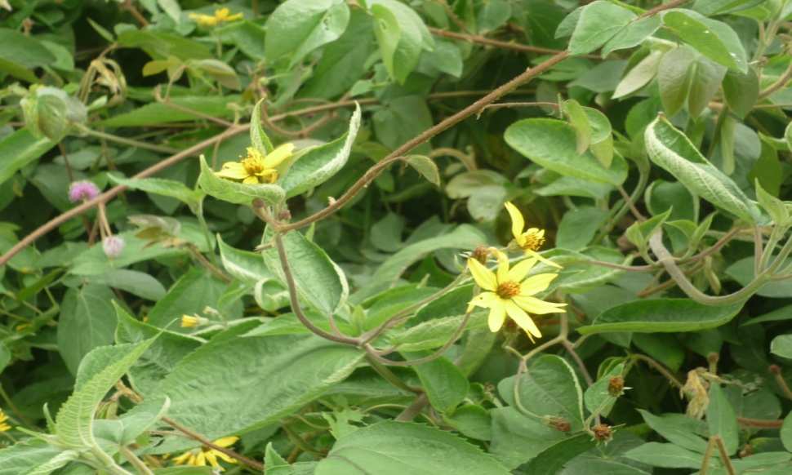
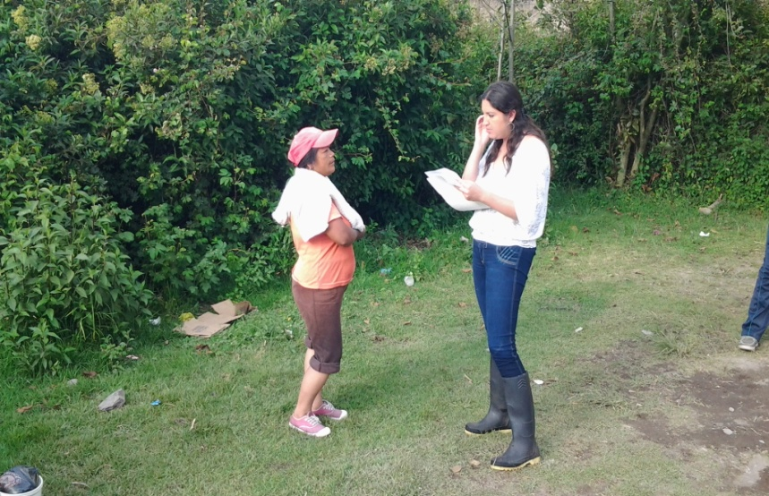
GRACIAS

